Slide 1
Corpus linguistics

Slide 2
Goals
What is corpus linguistics and why do we need it?
learn how to deal with (German) corpora
learn how to address research questions relating to language history from a corpus-linguistic point of view
get to know "best practices" for corpus-linguistic studies

Slide 3
What is a corpus and how can we use it?

Slide 4
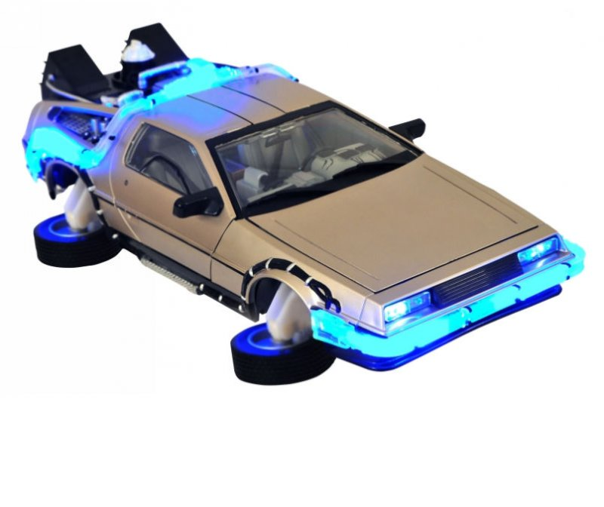

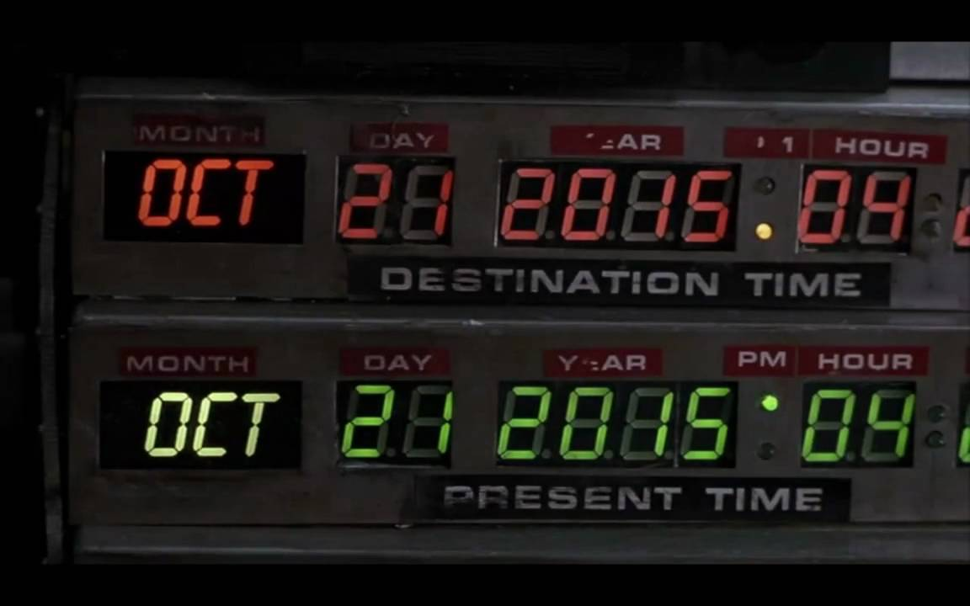
Time machines...

Slide 5
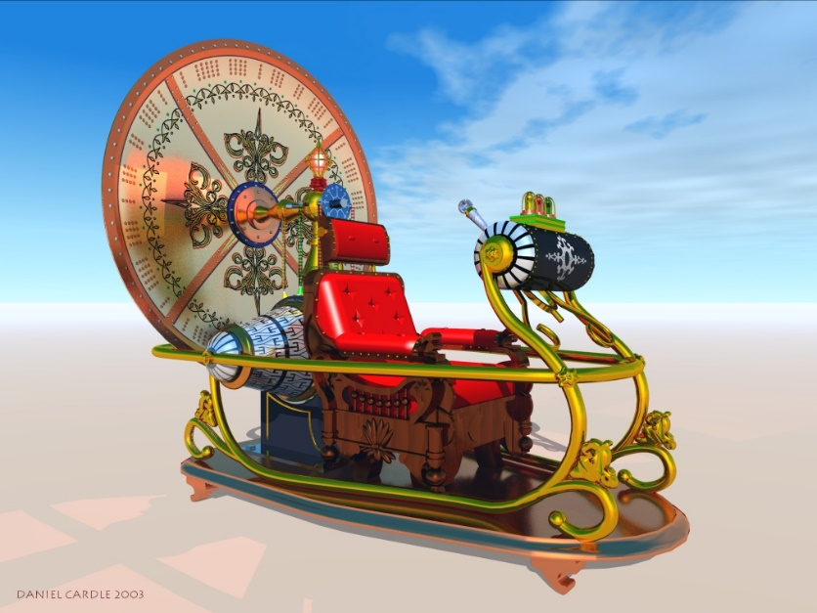
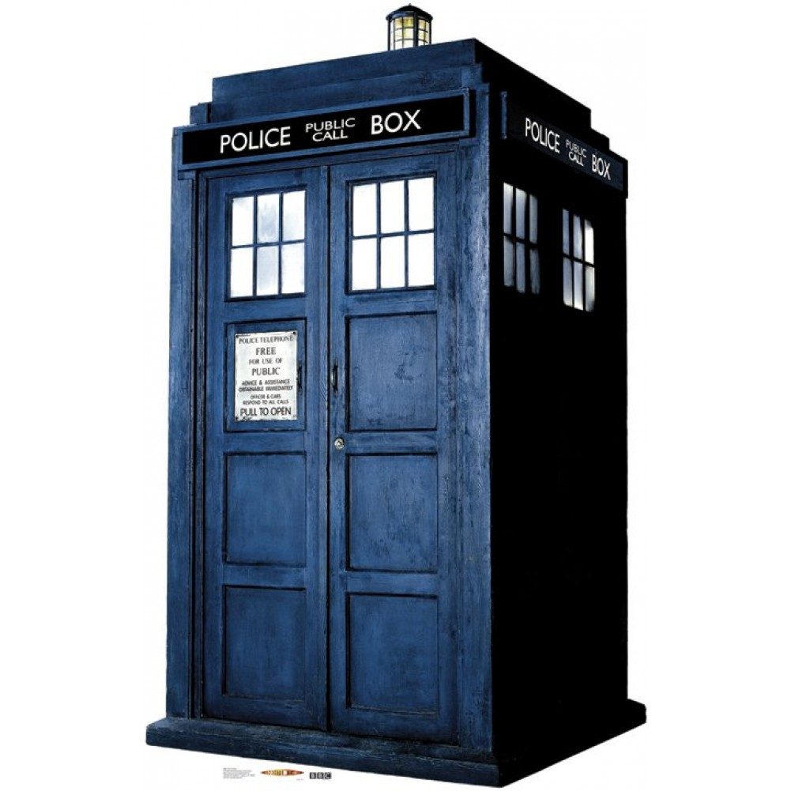
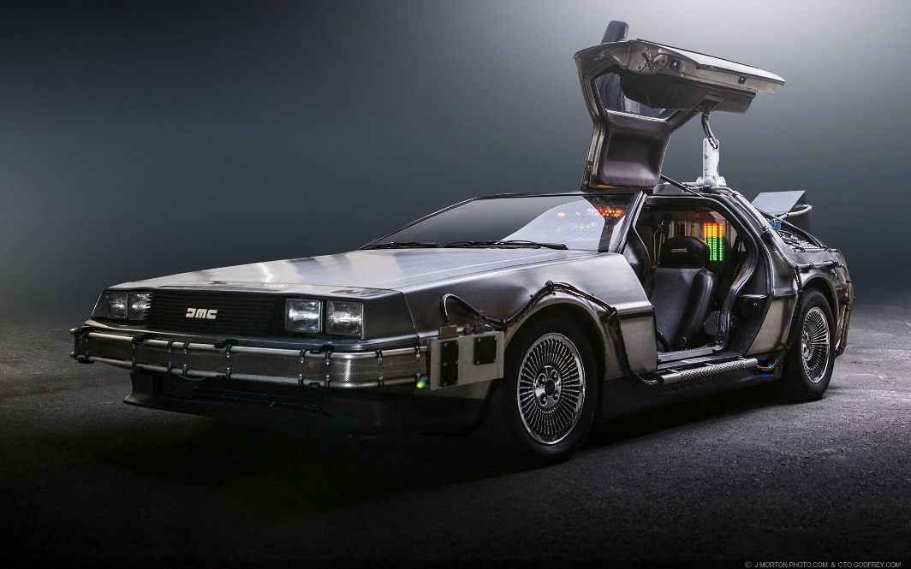
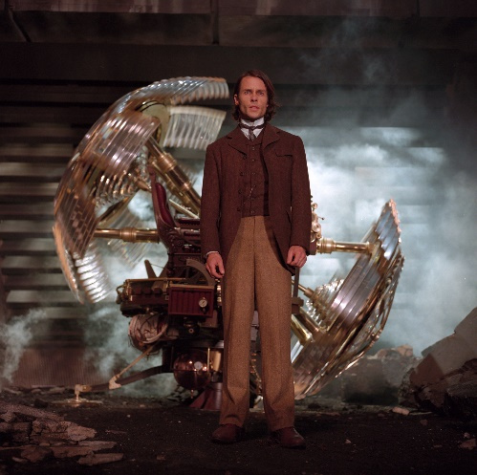
Time machines...

Slide 6
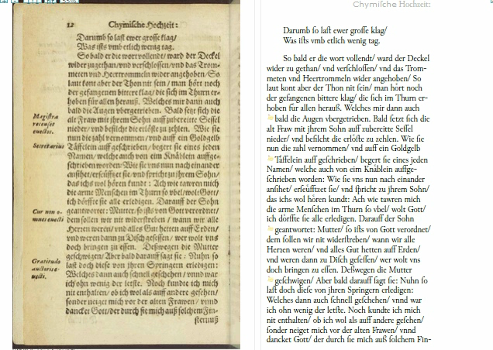
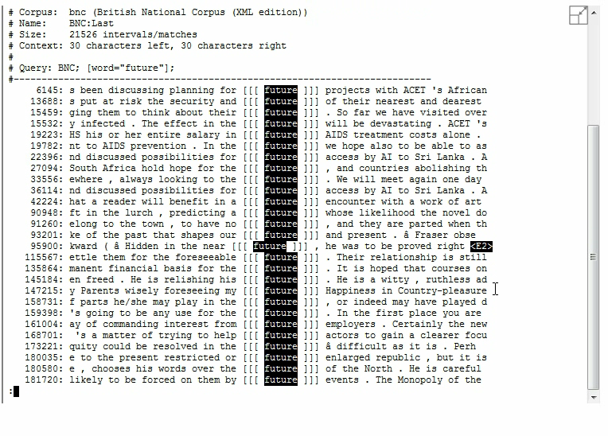
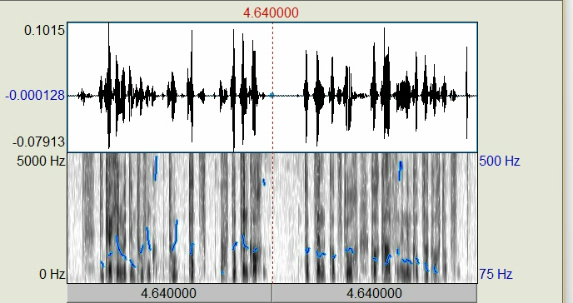
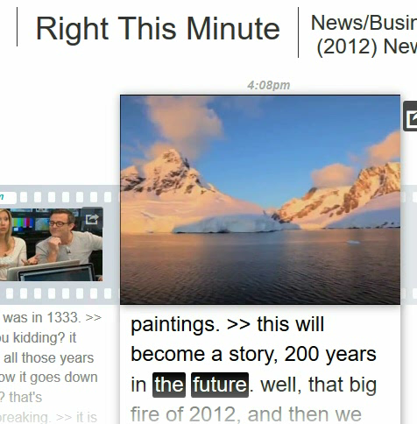
Time machines...
Deutsches Textarchiv
British National Corpus
Alcohol Language Corpus
TV News Archive

Slide 7
Corpora as time machines
Frag. Warumb haben die Weiber laenger Haar/ dann
die Maenner?
Antwort. Dieweil die Weiber mehr feuchtiger
Natur sind/ dann die Maenner/ sind auch schnupffiger
vnd fluessiger/ daher in jhnen mehr Saamens der
Haar ist/ vnd folget endlich darauss die Laenge der
Haar/ vnd darmit wird auch die Materi des Hirns
ueberfluessiger von den jnnerlichen Gliedmassen/ sonderlich
aber in der Weiber Vierwochenzeit/ dieweil
alssdann das Wesen auffsteiget/ dardurch die Feuchtigkeit
der Haar gemehret wird/ wie solches Albertus
meldet. Sagt auch/ dass/ wo eines Weibs (die jhre
Zeit hat) Haupthaar vnder den Mist gelegt werde/
soll darauss ein gifftige Schlange erwachsen.
Zum andern gibt man diese Antwort. Dieweil
die Weiber keine Baert haben/ vnd dass also die Natur
vnd Zeug des Barts zu dem Wesen der Haupthaar
komme/ auch dieselbige vollstrecke.
Notes:
Abgesehen vom nicht mehr ganz zeitgemäßen Inhalt - welche grammatischen Phänomene sind hier anders als im Gegenwartsdeutschen?

Slide 8
Corpora as time machines
Frag. Warumb haben die Weiber laenger Haar/ dann
die Maenner?
Antwort. Dieweil die Weiber mehr feuchtiger
Natur sind/ dann die Maenner/ sind auch schnupffiger
vnd fluessiger/ daher in jhnen mehr Saamens der
Haar ist/ vnd folget endlich darauss die Laenge der
Haar/ vnd darmit wird auch die Materi des Hirns
ueberfluessiger von den jnnerlichen Gliedmassen/ sonderlich
aber in der Weiber Vierwochenzeit/ dieweil
alssdann das Wesen auffsteiget/ dardurch die Feuchtigkeit
der Haar gemehret wird/ wie solches Albertus
meldet. Sagt auch/ dass/ wo eines Weibs (die jhre
Zeit hat) Haupthaar vnder den Mist gelegt werde/
soll darauss ein gifftige Schlange erwachsen.
Zum andern gibt man diese Antwort. Dieweil
die Weiber keine Baert haben/ vnd dass also die Natur
vnd Zeug des Barts zu dem Wesen der Haupthaar
komme/ auch dieselbige vollstrecke.

Slide 9
Corpora as time machines
morphological change:
feuchtiger Natur > feuchterer Natur, keine Baert > keine Bärte
graphemic change:
mehr Saamens > mehr Samen; / (virgule)
syntactic change:
sind auch schnupffiger vnd fluessiger/ > auch ... sind
Sagt auch ... > Dies sagt auch
semantic change:
vnd darmit wird auch die Materi des Hirns ueberfluessiger (überflüssig 'overflowing' > 'superfluous')

Slide 10


The "linguistic onion"
pragmatics
lexis
P
M S
M
nach Nübling et al.
(2006: 2f.)

Slide 11
Corpora as time machines
Corpora allow us to study language use in the past
Arguably they also allow for some predictions about future developments

Slide 12
What we are going to do
In the next few weeks we want to...
learn how one can compile a good corpus
get to know existing corpora
learn how to analyze corpora
perhaps get to know some very basic statistical methods

Slide 13


Slide 14
Why all this? The scientific method and scientific theory
(based on Maxwell & Delaney 1999)

Slide 15
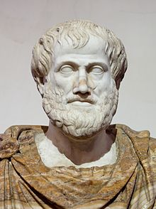
Aristoteles
deductive method
Ideal: Syllogism
All humans are mortal.
All greeks are mortal.
→ All greeks are mortal

Slide 16
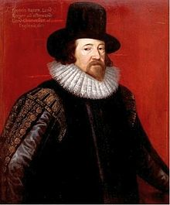
Sir Francis Bacon
Novum Organon (1620):
Indukcive Method
observe natural phenomena and draw general deductions
methods: Experiments!
Ideal: Researcher is objective and rational
Explorative approach: Experiments are not hypothesis-driven
Notes:
Problem: Die Forscherin kann niemals völlig objektiv sein - das fängt schon bei der Auswahl der Forschungsfragen an.

Slide 17
Pre-assumptions
Science is never free of preassumptions
The most important ones among them:
Uniformity of nature
Finite causality

Slide 18
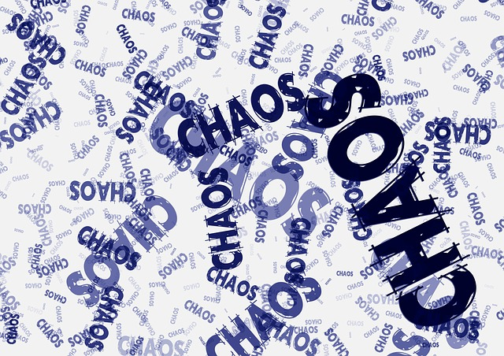
Uniformity of nature

Slide 19
Uniformity of nature
Nature follows certain regularities
Hence, we can draw generalizations

Slide 20
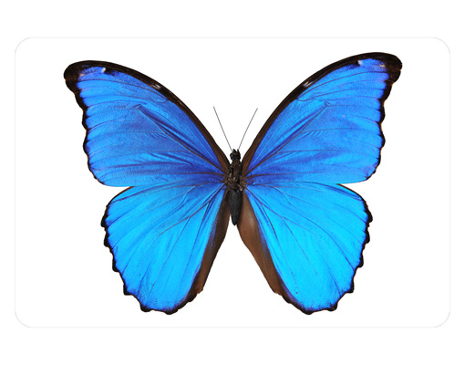
Finite causality
The causal chain leading to an effect is finite.
Hence, the effect is replicable.
Notes:
Chaostheorie - Schmetterlingseffekt

Slide 21
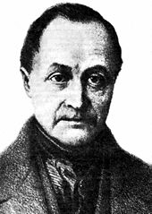
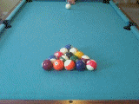
Positivism
Predecessor: David hume → inference of a causal relation between unobserved events is never justified.
Comte: Positvism as ("ultimate") religion
Auguste Comte
Notes:
Even in the case of one billiard ball striking another, one does not observe one ball causing another to move.

Slide 22
Logical positivism
Vienna circle (e.g. Rudolf Carnap, Herbert Feigl)
Symbolic logic as most important analytic tool
verificationism: A proposition only makes sense when there is an empirical method to decide whether it is true or false.
However: Not all scientific questions can be phrased as universally valid propositions.

Slide 23
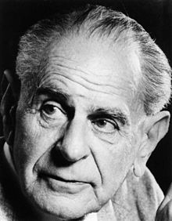
Falsificationism
Karl Popper: Scientific progress through falsification of theories
Back to deduction, but on empirical grounds.
Syllogism of confirmation:
If my theory is true, my data will follow the predicted pattern.
My data do follow the predicted pattern.
Hence, my theory is true.
Syllogism of falsification:
If my theory is true, the data will follow the predicted pattern.
My data do not follow the predicted pattern.
Hence, my theory is wrong.
Notes:
Problem am Syllogismus der Bestätigung: Es gibt eine quasi unendliche Anzahl an Theorien, die das Phänomen erklären können.

Slide 24
Occam's razor
"Entia non sunt multiplicanda praeter necessitatem" (Johannes Clauberg, 17th century)
named after William of Occam (13th century.)

Slide 25
Relation to corpus linguistics
In principle, each corpus study is an experiment.
Especially quantitative corpus linguistics is all about hypothesis testing.
It usually follows a falsificationist approach:
I formulate a hypothesis...
...but I test the null hypothesis
→ null hypothesis significance testing (NHST)

Slide 26
But...
Not all (corpus-)linguistic methods are falsificationist.
Many corpus-linguistic studies follow an explorative approach: finding patterns in the data.
Also, the Bayesian approaches that have become popular in recent years are usually not falsificationist (but instead try to quantify uncertainty).

Slide 27
Deductive vs. inductive method
Operationalization
Test
Hypothesis
New / modified / additional hypotheses
Detecting patterns in the data
(based on Stefanowitsch 2017)

Slide 28
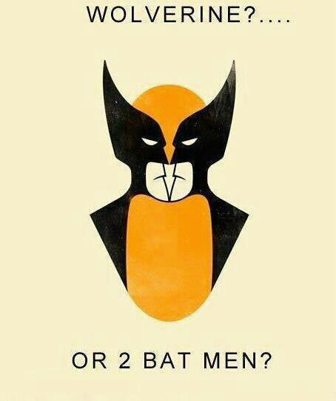
Notes:
Problem allerdings: Wir neigen dazu, überall Muster zu sehen...

Slide 29
Deductive vs. inductive method
Operationalization
Test
Hypothesis
New / modified / additional hypotheses
Detecting patterns in the data
(based on Stefanowitsch 2017)

Slide 30
Why corpus linguistics?

Slide 31
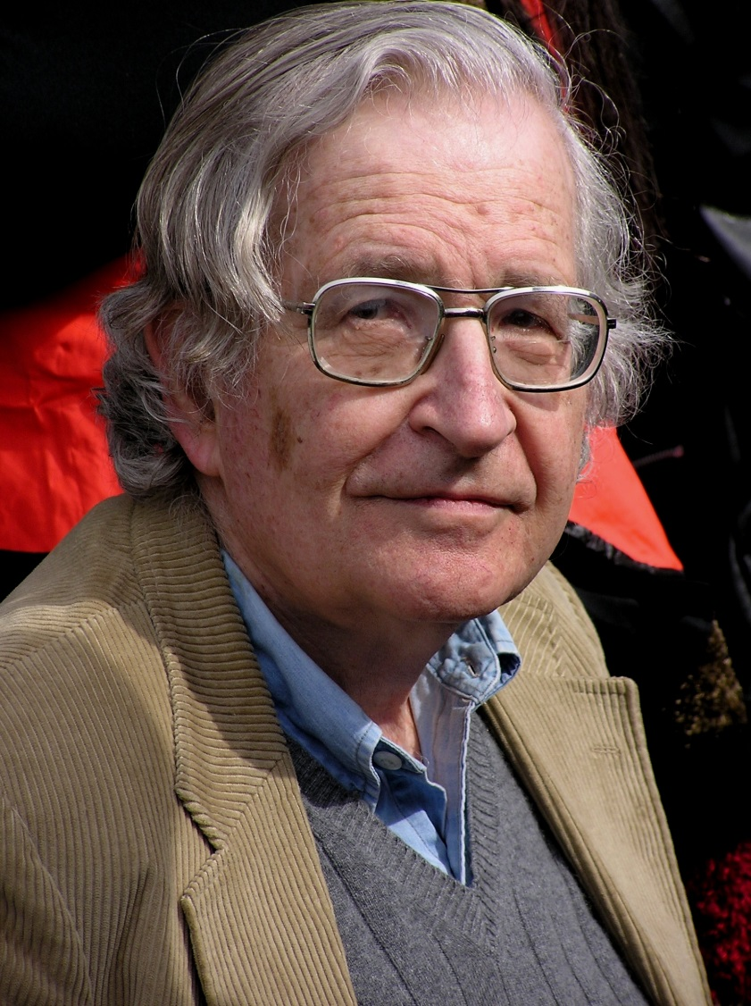
"Corpus linguistics doesn't mean anything."
(Chomsky 2004)

Slide 32
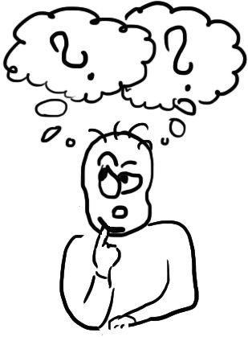
Wozu?
I speak English (German, Italian, Russian, Persian....) – why do I need corpus linguistics?!?

Slide 33
beizeiten, mitunter
from the corpus of Wikipedia discussions (available via COSMAS II):
Ich werde beizeiten nach Quellen suchen
Ich werde beizeiten die Gliederung noch ein wenig umstellen und mir das ganze nochmal mit etwas Abstand durchlesen,
Dieser Artikel ist grausamst falsch. ich sollte mich beizeiten als Tropenmedizinerin mal selbst dransetzen...
Vielleicht hat ja jemand ein vollständigeres Bild, das man beizeiten hier einfügen kann.

Slide 34
beizeiten, mitunter
from the corpus of Wikipedia discussions (available via COSMAS II):
Das dritte Zitat ist ja mitunter ein Grund für die Namensgebung
Ich hab dazu nirgends was gefunden. Es sollte mitunter auch im Artikel erwähnt werden!

Slide 35
gleichwohl
from the corpus of Wikipedia discussions (available via COSMAS II):
. ..gleichwohl noch nicht alle bereiche komplett dereguliert sind
... und andere Themen, gleichwohl sie sich im Kontext des ersten Themas befinden mögen, lieber unter den Tisch fallen lassen.

Slide 36
gleichsam
web attestations:
[Dieses Vorgehen] ist gleichsam künstlerisch integer, wie konzernwirtschaftlich gerissen (http://bit.ly/1LYhWka)
um ähnlich wie in Fassbinders CHINESISCHES ROULETTE ( 1976 ) die gleichsam dekadente wie misanthropische Upperclass abzubilden (http://bit.ly/1a1Sw86)
Demnach ließe sich also leicht die Feststellung treffen, ein kongenialeres und gleichsam spannungsreicheres Duo als Joshua Redman und Brad Mehldau ließe sich nur schwerlich im 21. Jahrhundert auf einer Jazzbühne vereinigen. (http://bit.ly/1PQ8m8U)

Slide 37
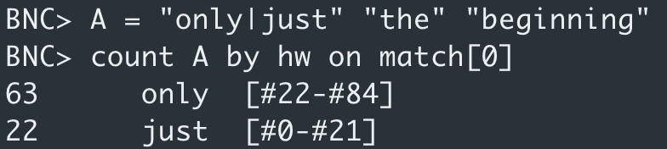
Can we trust our intuitions?
Intuition is a necessary first step...
...but it can only be the beginning!
...or just the beginning?!?

Slide 38
How to apply corpus linguistics
doubtful cases
historical change
langage variation, dialectology
graphemic variation
multimodality
phonetics
......

Slide 39
What is corpus linguistics?
Corpus linguistics is the investigation of linguistic research questions that have been framed in terms of the conditional distribution of linguistic phenomena in a linguistic corpus. (Stefanowitsch 2017)

Slide 40
Was ist Korpuslinguistik?
Corpus linguistics is the investigation of linguistic research questions that have been framed in terms of the conditional distribution of linguistic phenomena in a linguistic corpus. (Stefanowitsch 2017)
the definition follows from the prerequisites of a scientific questions when taking a falsificationist approach – valid questions e.g.:
The genitive appears more often in older than in newer texts.
Older speakers use loan words less often than younger ones.
Women use more discourse particles than men.
The term parkieren is only used in Swiss German.
but not: Anglicisms are used often in German.

Slide 41
What is corpus linguistics?
Corpus-based vs. corpus-illustrated approaches
"corpus-illustrated" approaches are qualitative, but use selectively chosen attestions corpus-based approaches can be purely quantitative, but usually they combine quantitative and qualitative approaches (Lemnitzer & Zinsmeister 2015)
Notes:
Lemnitzer/Zinsmeister 2015 sprechen von korpus-illustrierten Ansätzen als "korpusgestützte" Ansätze

Slide 42
What is corpus linguistics?
Purely quantitative approaches rely only on corpus data (e.g. n-grams, distributional semantics...)
Quantitative-qualitative approaches rely on analysis and interpretation of the individual attestations (annotation!)

Slide 43
Corpus-linguistic workflow
Research question(s)
Which data do I need?
Existing corpus
Own corpus
Operationalization

Slide 44
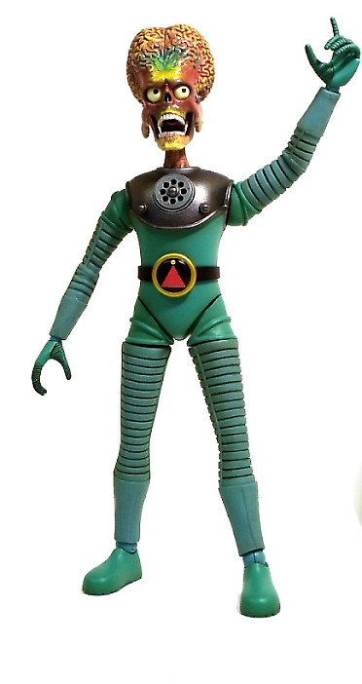
Corpus design
Task:
A scientist from Mars asks you to build a corpus that represents as accurately as possible how people in Turin speak. How would you do that?

Slide 45
Corpus design
Representativity
Balance
Size
Adequacy for the individual research question
in the case of transcribed/transliterated data:
Quality of transcription/transliteration

Slide 46
Balance and representativity
" […] arguments that a particular corpus is representative, or balanced, are inevitably circular, in that the categories we are invited to observe are artifacts of the design procedure" (Hunston 2008)
Hunston, Susan. 2008. Collection strategies and design decisions. In Anke Lüdeling & Merja Kytö (eds.), Corpus linguistics. An international handbook, vol. 1, 154–168. Berlin: Walter de Gruyter

Slide 47
Corpus design
Fundamental questions:
What exactly do I want to investigate?
What type of data do I need for that?
Does such a corpus already exist?
In what respect does the corpus have to be particularly accurate?
e.g. in the case of graphemic investigations: represent graphemic variants of the original as closely as possible

Slide 48
Corpus design
If I compile my own corpus:
How can I obtain data?
Are there any concerns regarding copyright?
Are there any moral or ethical concerns?
Notes:
moralische / ethische Bedenken z.B. wenn man Texte aus dem Internet crawlt und dabei die Klarnamen der Beteiligten ersichtlich werden

Slide 49
Creating a corpus
Collecting and preprocessing data
Tokenization
Lemmatization and POS-tagging
further annotation

Slide 50

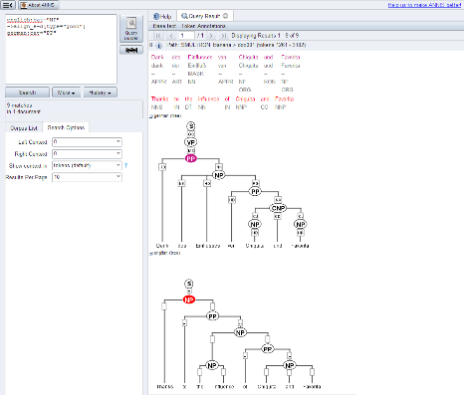
Creating a corpus
Text
Preprocessing,
Annotation
(idelly): make available publicly
Tools:
automatic taggers
Software for manual annotation

Slide 51
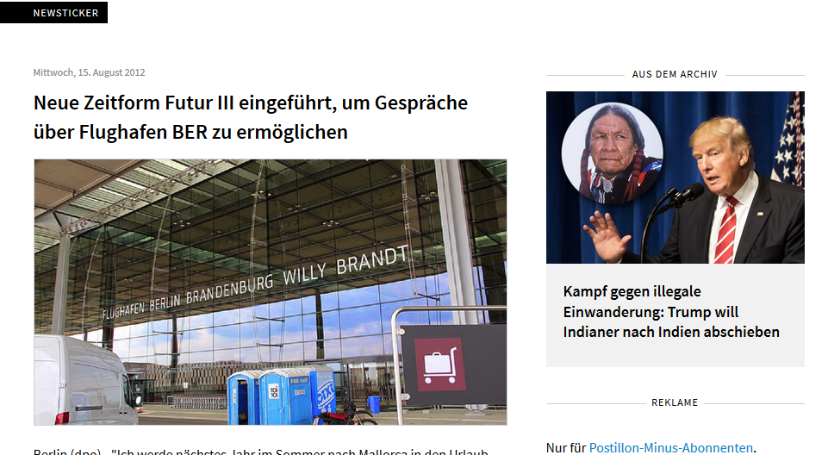
Let's build a corpus!

Slide 52
Possible workflows
create a corpus or use an existing one
create a corpus or use an existing one
create a concordance
annotate the full corpus
annotate concordance
(export concordance)
analyze data
Notes:
d.h. was die Annotation angeht, haben wir zwei Möglichkeiten...

Slide 53
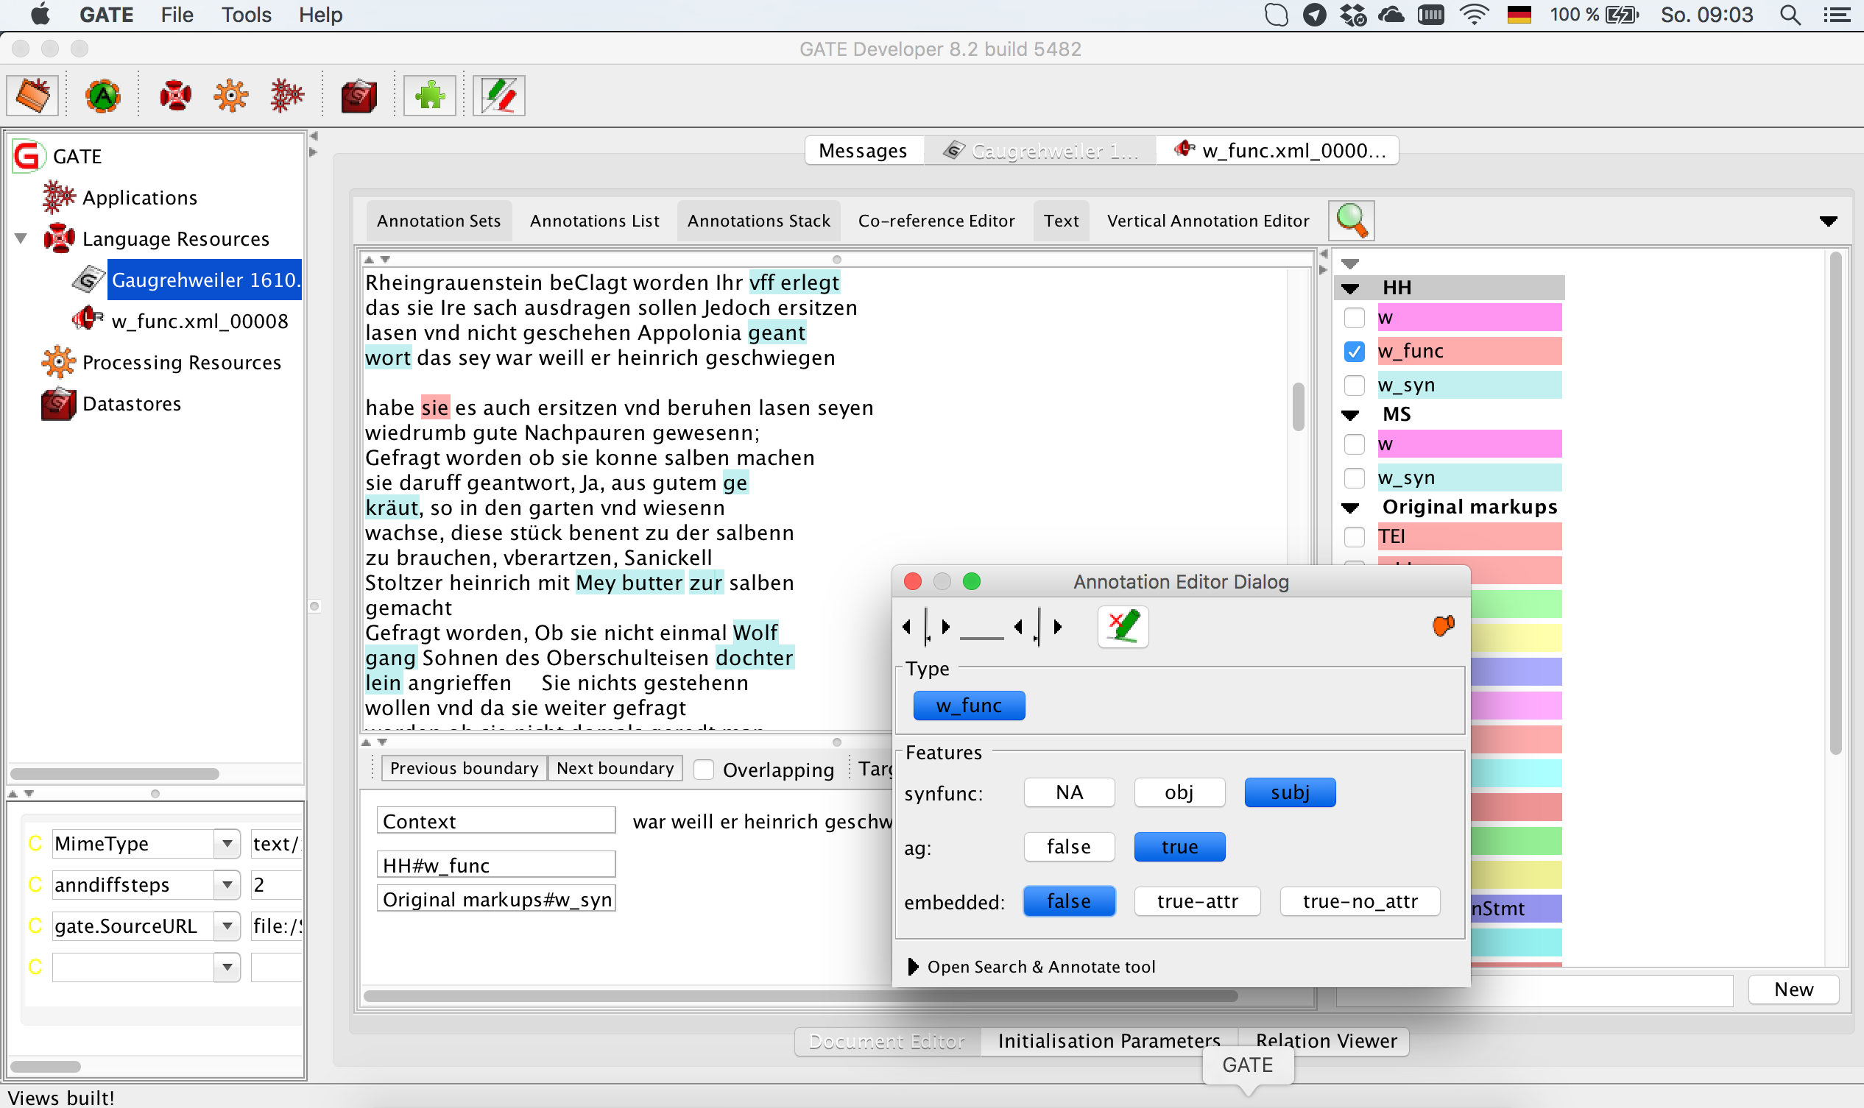
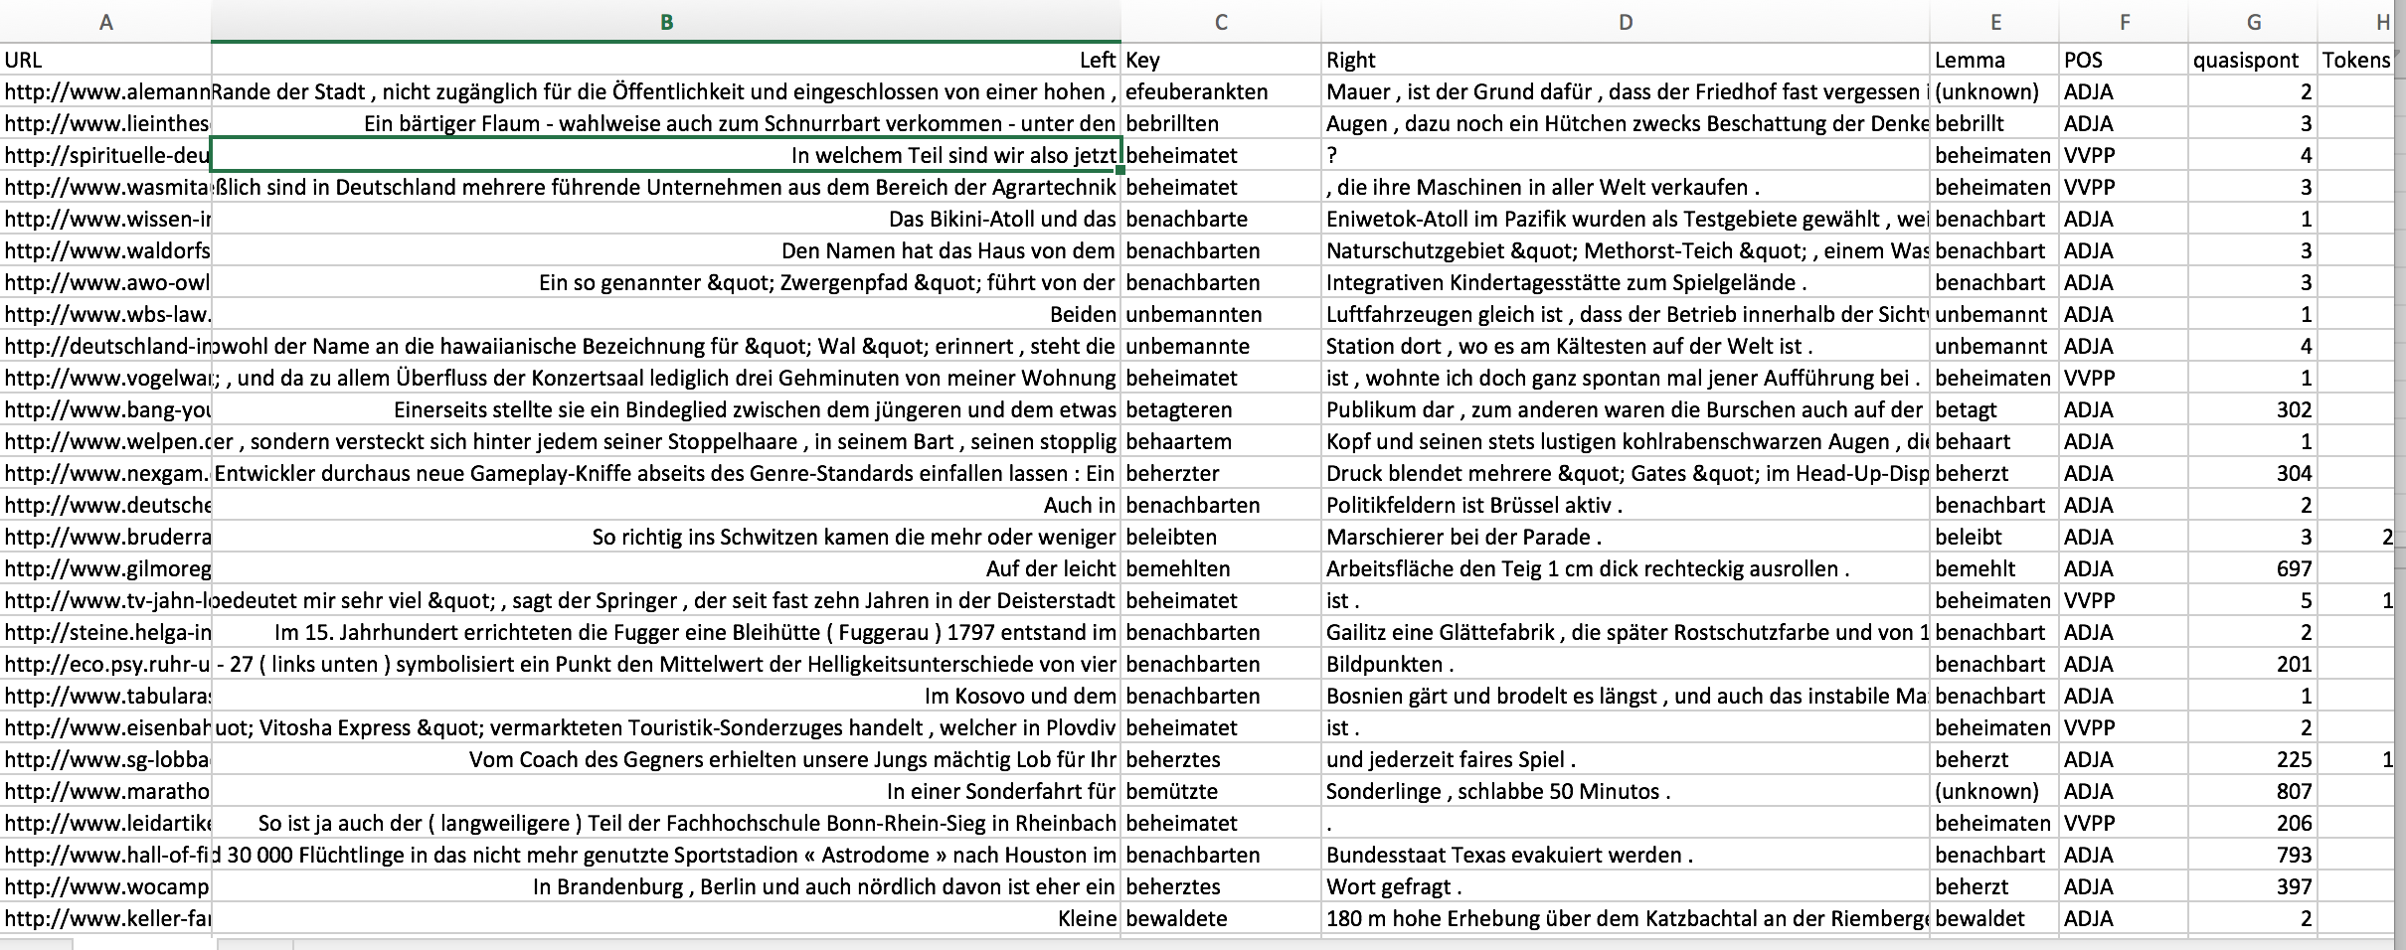
Annotation: Two ways
Annotation
directly in the corpus
Export
Annotation
in concordance files
(Export)

Slide 54
Annotation in corpora or concordances?
Corpus annotations: The annotations are added to the data in the corpus itself.
Annotation of concordances: We first export concordances, i.e. lists of attestations, and then add annotations
Notes:
Vorteil der Korpusannotation: Auch zukünftige NutzerInnen des Korpus können darauf zurückgreifen.

Slide 55

Workflow for concordance-based analyses
?
Research question
corpus query
concordance
Notes:
Wir werden uns v.a. mit dem mittleren Teil beschäftigen: der Suchabfrage und wie man von der Suchabfrage zur Konkordanz kommt. Um jedoch anschließend sinnvolle Auswertungen vornehmen zu können, müssen wir zunächst einige korpuslinguistische Grundbegriffe klären.

Slide 56
Existing corpora
Which corpora do you know already?

Slide 57
Basic notions of corpus linguistics

Slide 58
POS-Tagging & Lemmatization
Dieweil ADV dieweil
die ART die
Weiber NN Weib
mehr ADV mehr
feuchtiger ADJA feuchtiger
Natur NN Natur
sind/ VVFIN sind/
dann ADV dann
die ART die
Maenner/ ADJA Maenner/
sind VAFIN sein
auch ADV auch
schnupffiger ADJA schnupffiger
vnd NN vnd
fluessiger/ VVFIN fluessiger/
daher PAV daher
in APPR in
jhnen ADJA jhnen
mehr PIAT mehr
Saamens NN Saamens
der ART die
Haar NN Haar
ist/ ADJA ist/
vnd NN vnd
folget VVFIN folget
often automatically, e.g. with TreeTagger or Spacy
Pro: extremely fast and efficient
Con: often error-prone
we do not always have existing taggers for historical data
however, there are some options for historical German:
TreeTagger parameter file for Middle High German
CAB (DWDS/DTA)
Notes:
Bei der Lemmatisierung wird das Wort auf seine Grundform, das Lemma, zurückgeführt.

Slide 59
Tagsets
different Tagsets for POS
very common for German data: Stuttgart-Tübingen Tagset (STTS)
for historical German data, there's an adaption called HiTS
Overview of STTS: http://www.ims.uni-stuttgart.de/forschung/ressourcen/lexika/TagSets/stts-table.html

Slide 60
Types and Tokens
Word Freq
die 9
der 5
vnd 5
Weiber 4
auch 3
Antwort. 2
dann 2
darauss 2
den 2
des 2
Dieweil 2
Haar 2
Haar/ 2
Haupthaar 2
in 2
mehr 2
Natur 2
Wesen 2
(die 1
aber 1
Albertus 1
also 1
alssdann 1
andern 1
auch/ 1
auffsteiget/ 1
Baert 1
Barts 1

Slide 61
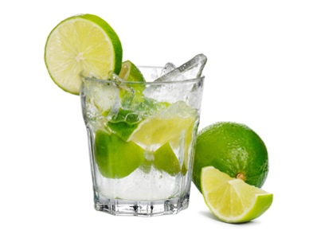

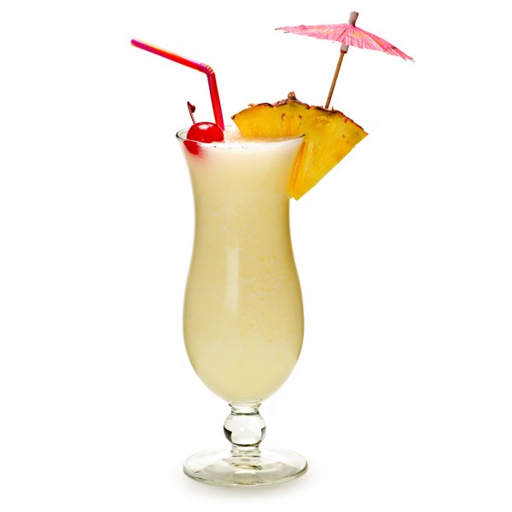
Types vs. Tokens
Notes:
Caipirinha vs. Pinacolada

Slide 62
Types vs. Tokens
Notes:
Caipirinha vs. Pinacolada

Slide 63
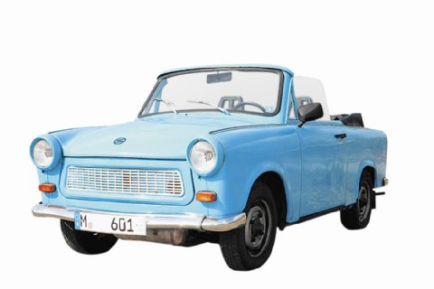
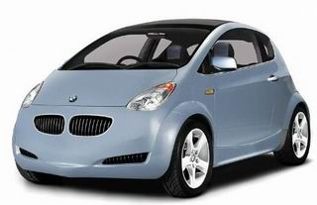
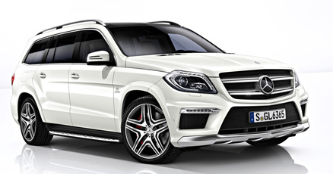
Types vs. Tokens

Slide 64
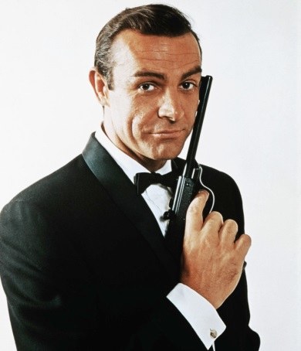
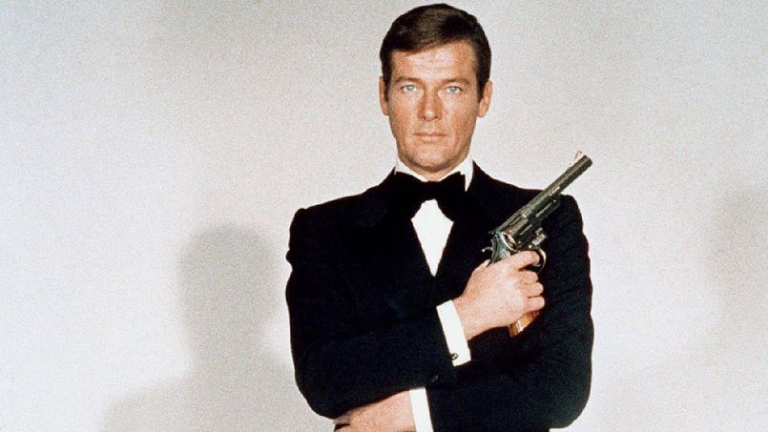

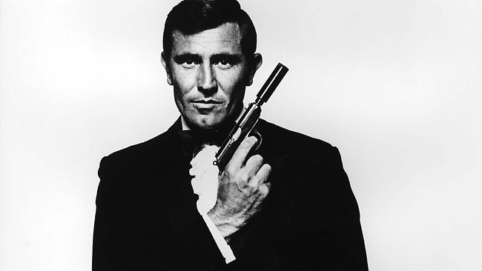
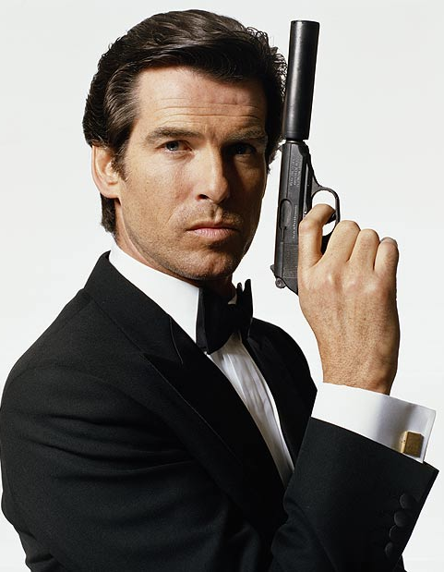
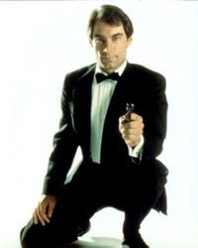


Types vs. Tokens

Slide 65
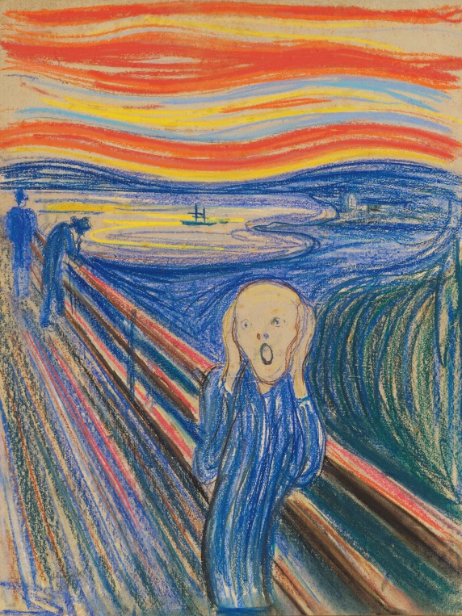
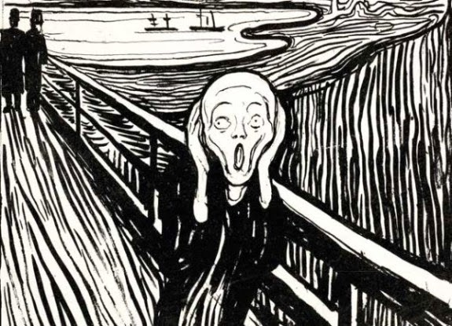
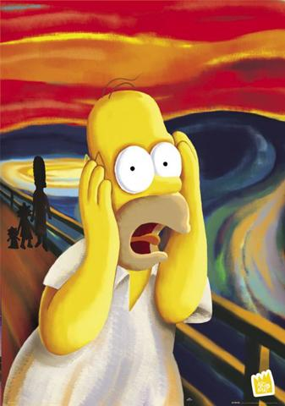
Types vs. Tokens

Slide 66
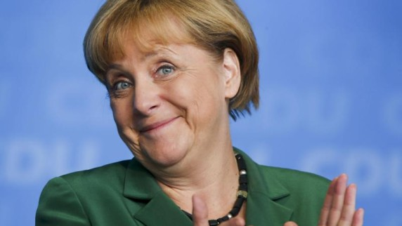
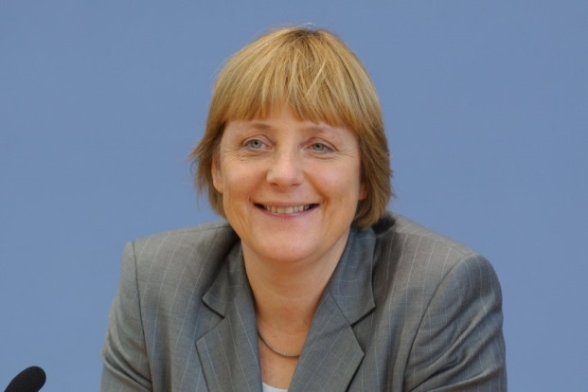
Types vs. Tokens

Slide 67
How many types?
It depends....

Slide 68
Types and Tokens
Wenn Fliegen neben Fliegen fliegen, fliegen Fliegen neben Fliegen.
Lemma Tokens
Fliege 4
fliegen 2
wenn 1
neben 2

Slide 69
Quantitative and qualitative methods
Notes:
quantitative vs. qualitative Analyse

Slide 70
Corpus analysis
qualitative analysis:
Observations based on individual attestations
can relate to any aspect from semantics via morphology to syntax
ideal for semantic and pragmatic analyses

Slide 71
Corpus analysis
quantitative analysis:
taking into account many attestations at once instead of individual ones
quantification via e.g.
counting words, parts-of-speech, grammatical patterns etc.
statistical methods (e.g. collocation measures)

Slide 72
Corpus analysis
Frag. Warumb haben die Weiber laenger Haar/ dann
die Maenner?
Antwort. Dieweil die Weiber mehr feuchtiger
Natur sind/ dann die Maenner/ sind auch schnupffiger
vnd fluessiger/ daher in jhnen mehr Saamens der
Haar ist/ vnd folget endlich darauss die Laenge der
Haar/ vnd darmit wird auch die Materi des Hirns
ueberfluessiger von den jnnerlichen Gliedmassen/ sonderlich
aber in der Weiber Vierwochenzeit/ dieweil
alssdann das Wesen auffsteiget/ dardurch die Feuchtigkeit
der Haar gemehret wird/ wie solches Albertus
meldet. Sagt auch/ dass/ wo eines Weibs (die jhre
Zeit hat) Haupthaar vnder den Mist gelegt werde/
soll darauss ein gifftige Schlange erwachsen.
Zum andern gibt man diese Antwort. Dieweil
die Weiber keine Baert haben/ vnd dass also die Natur
vnd Zeug des Barts zu dem Wesen der Haupthaar
komme/ auch dieselbige vollstrecke.
How can we investgate this text?
Notes:
quantitativ; qualitativ

Slide 73
Qualitative vs. quantitative
Which advantages and disadvantages do quantitative and qualitative approaches have?
Which approach would you choose for investigating...
...changes in the position of the genitive (des Vaters Haus > das Haus des Vaters)
Racism in letters to the editor
Semantic change of geil

Slide 74
Qualitative vs. quantitative
and
Most corpus-linguistic approaches are both qualitative and quantitative
operationalization of individual variables (e.g. semantic ones) usually requires qualitative interpretation of individual attestations
Example: Annotation of animacy!
Notes:
Belebtheitsannotation: wie umgehen mit Metaphern und Metonymien wie "Das Gericht hat entschieden" – ist das Gericht als Metonymie für Personen dann belebt oder nicht? Was ist mit

Slide 75
Qualitative vs. quantitative
and
Even syntactic annotation often requires an in-depth qualitative interpretation of the data
Gefragt worden,
Ob sie nicht einmal Wolfgang Sohnen des Oberschulteisen dochterlein angrieffen
Sie nichts gestehenn wollen
vnd da sie weiter gefragt worden
ob sie nicht domals geredt man könne dem kindt nicht wieder noch wol helffenes
sey den weil der 9 te noch nit furuber
diesesauchnicht gestehen wollen
(SiGS-Korpus, Gaugrehweiler 1610)
Notes:
hier in vielen Fällen unklar, ob es sich um Haupt- oder Nebensatz handelt, weil das finite Verb fehlt

Slide 76
From concordance to analysis
Operationalizing hypotheses
→ clear annotation guidelines!
Notes:
In diesem Seminar geht es v.a. um den Weg vom Korpus zur Konkordanz. Genauso wichtig ist allerdings der Weg von der Konkordanz zur Analyse!

Slide 77
Literature, software, resources

Slide 78
Literature recommendations
Desagulier, Guillaume. 2017. Corpus linguistics and statistics with R: introduction to quantitative methods in linguistics. New York, NY: Springer.
Kübler, Sandra & Heike Zinsmeister. 2015. Corpus linguistics and linguistically annotated corpora. London: Bloomsbury.
Stefanowitsch, Anatol. 2020. Corpus linguistics. A guide to the methodology. Berlin: Language Science Press.

Slide 79
Resources & software
for simple corpus analyses: AntCont
for working with raw texts: Notepad++ (for Windows), BBEdit (for Mac); alternatively e.g. VS Code
for more complex querying: CWB
for corpus annotation: e.g. GATE, INCEpTION, Hexatomic
for annotating and analyzing concordances: spreadsheet software (Excel, Calc)
for basically everything: R/RStudio and/or Python

Slide 80
AntConc
laurenceanthony.net/software

Slide 81
Resources & software
for converting export files in KWIC format:
github.com/hartmast/concordances
Some tutorials on
https://empirical-linguistics.github.io/

Slide 82
R
Stats software and programming language
useful IDE: RStudio

Slide 83
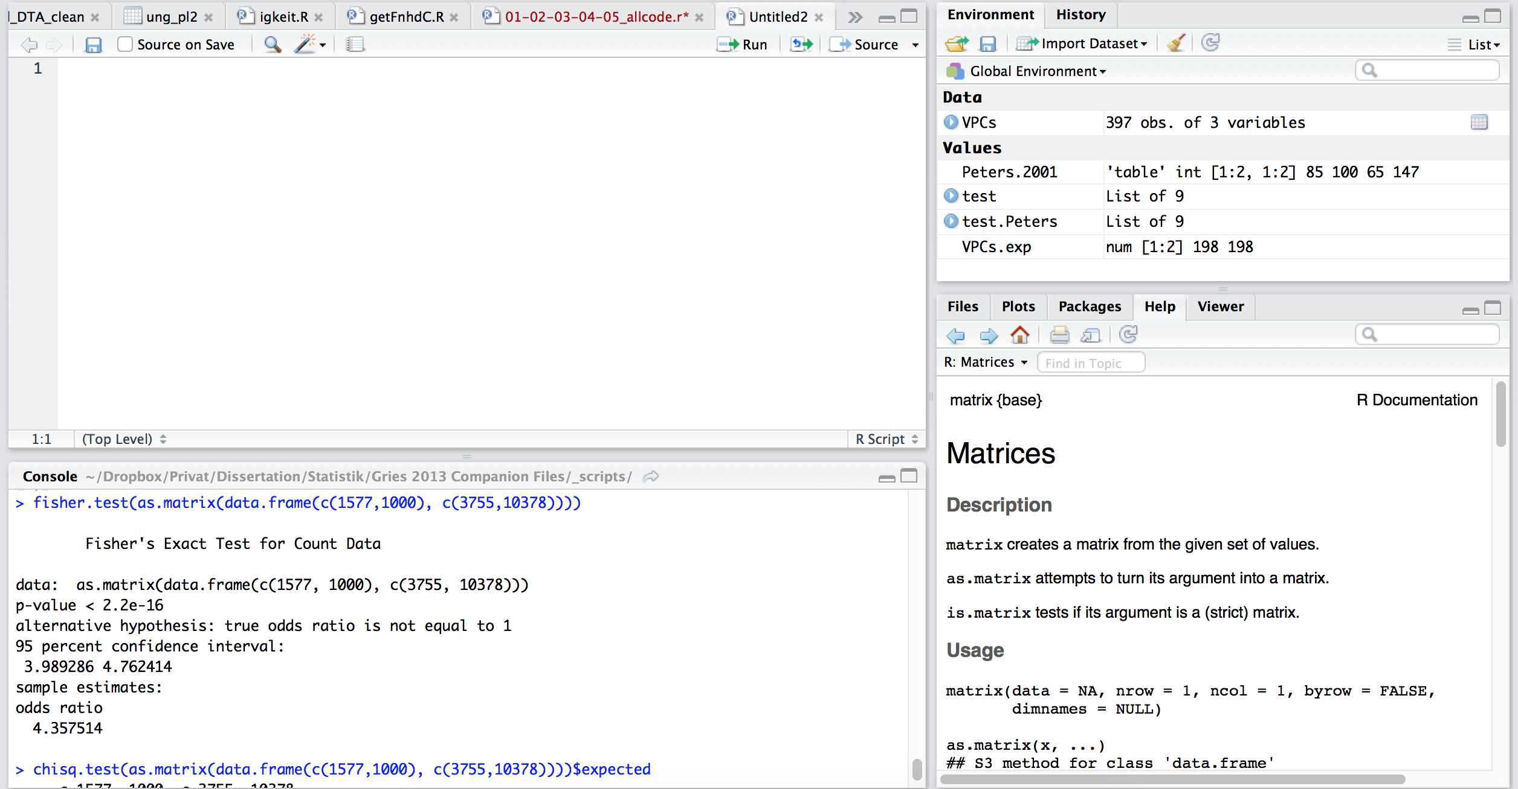
R Studio
Skriptfenster
Environment
Plots, Hilfe etc.
Konsole

Slide 84
R
R-Paket concordances lässt sich weitgehend ohne jegliche R-Kenntnisse benutzen.
Wichtig ist nur, dass die in den Tutorials dargestellten Schritte richtig ausgeführt werden.
Fehler sind natürlich dennoch möglich...

Slide 85
Corpus query systems and query syntax

Slide 86

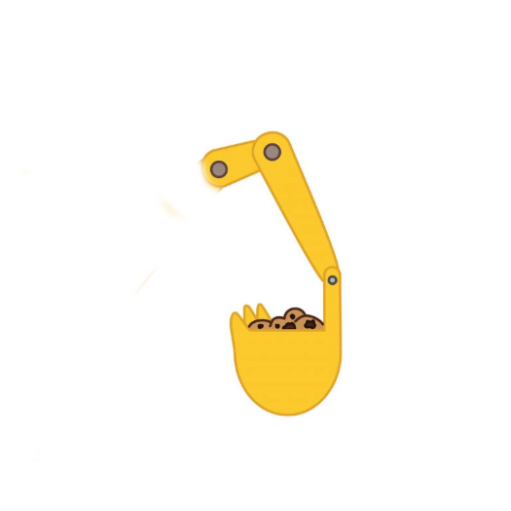
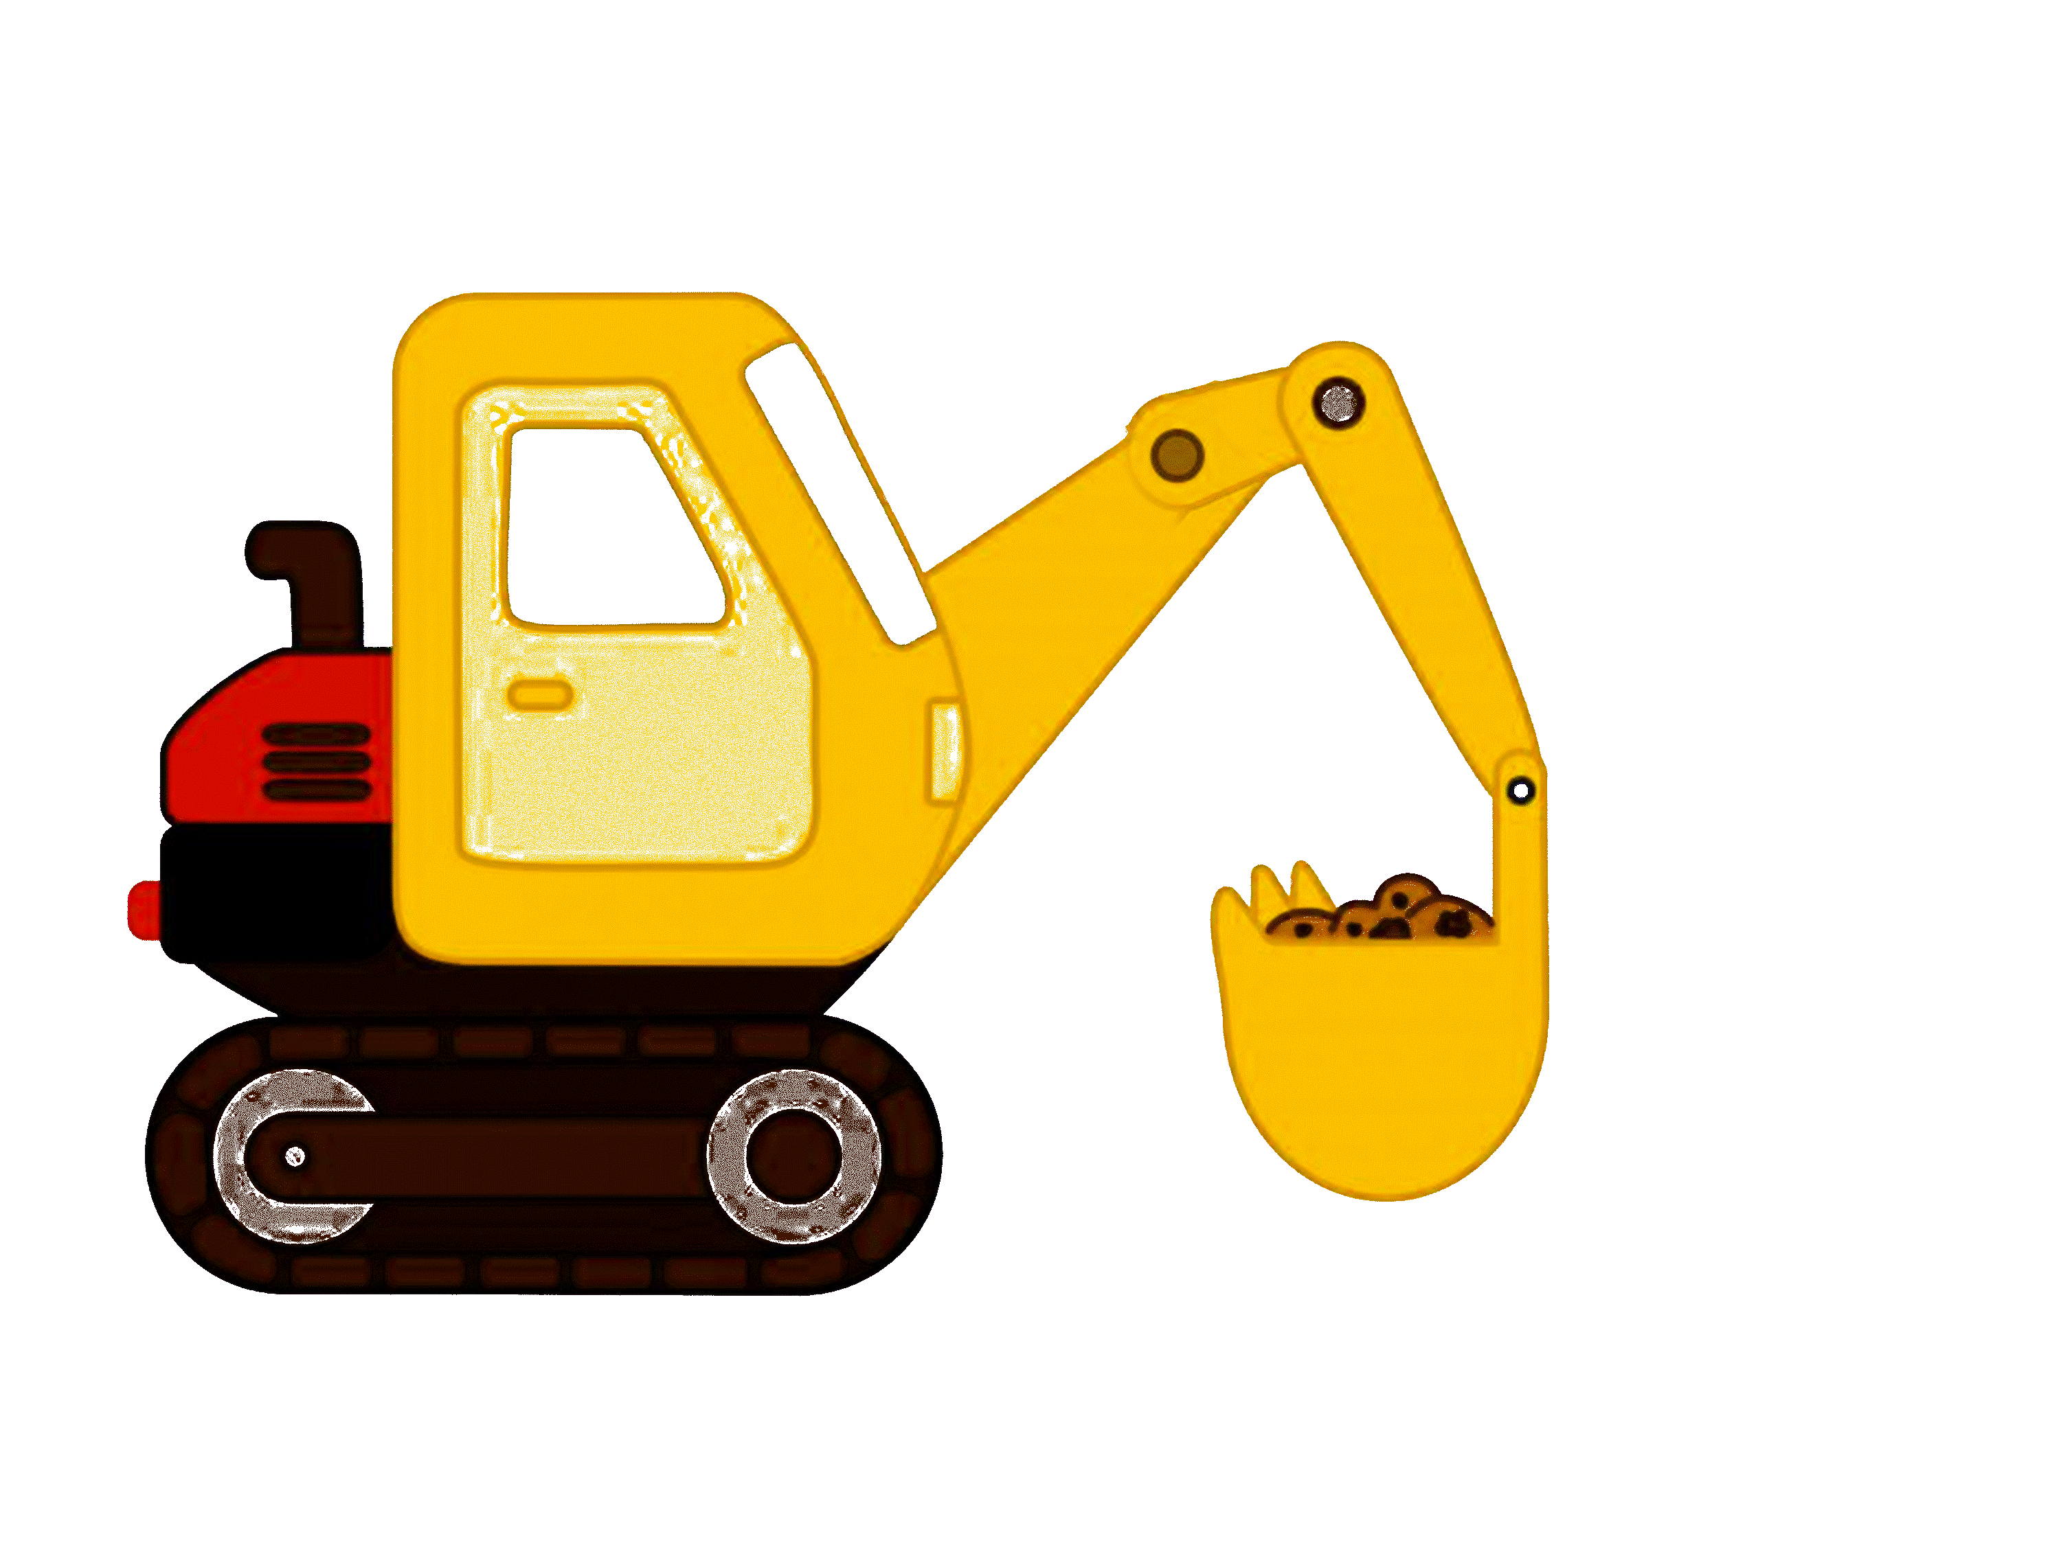
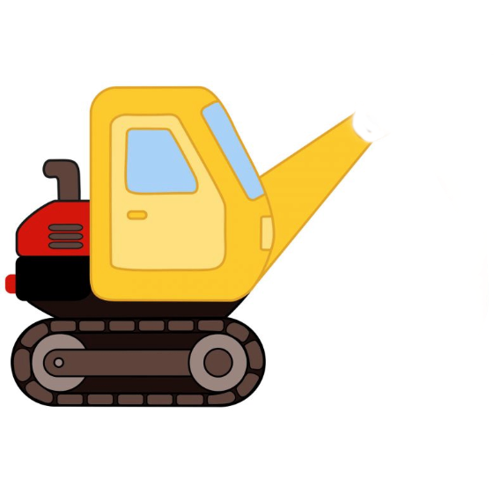
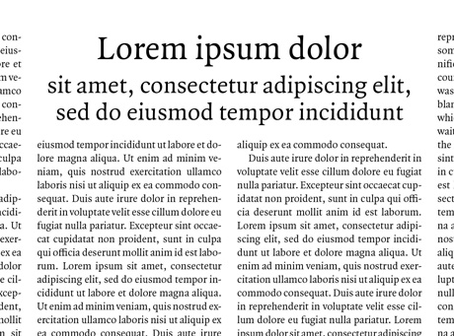
Corpus and query system
Abfragesystem

Slide 87

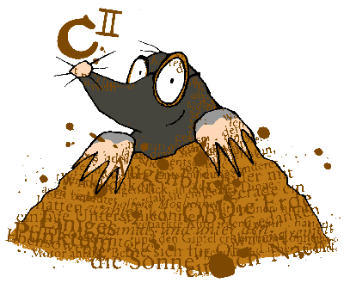
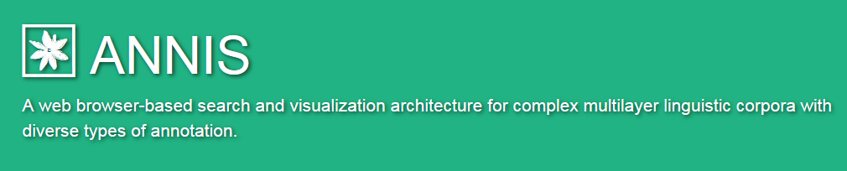
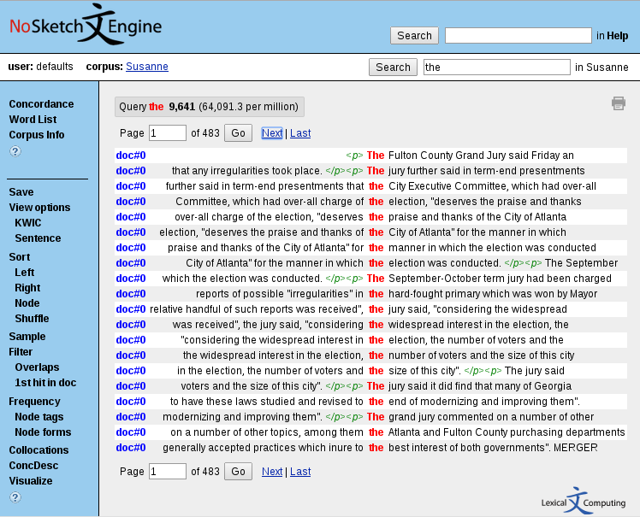

Corpus query systems

Slide 88
Anatomy of a corpus
Halo i bims ein Beispiel-Korpustext
Ich bin ein Korpustext. Jedes Korpus beginnt mit Texten, und manche enden hier auch: Einige Korpora bestehen lediglich aus Rohtexten. Andere Korpora sind mit zusätzlichen Informationen angereichert, sogenannten Annotationen. So sind in vielen Korpora die Wortarten annotiert. Auch sind viele Korpora auf ihre Grundform (Lemma) hin getaggt.

Slide 89
Anatomy of a corpus
<header>Halo/NN/<unknown> i/FM/i bims/VVIMP/bimsen ein/ART/eine Beispiel-Korpustext/NN/<unknown> </header>
Ich/PPER/ich bin/VAFIN/sein ein/ART/eine Korpustext/NN/<unknown> ./$./. Jedes/PIAT/jede Korpus/NN/Korpus beginnt/VVFIN/beginnen mit/APPR/mit Texten/NN/Text|Texten ,/$,/, und/KON/und manche/PIS/manche enden/VVFIN/enden hier/ADV/hier auch/ADV/auch

Slide 90

Corpus and query system
In some corpus query systems, one can search on all levels but only gets the text on the main level as a result...
text Halo i bims ein Korpustext.
pos ITJ PPER VVFIN ART NN
lemma hallo ich bins ein Korpustext.

Slide 91
Corpus query systems
standalone or web-based
most standalone system also have web-based counterparts
in the web-based versions you often cannot upload your own corpora (exception e.g. some instances of CQPweb)

Slide 92
Query syntax
Corpus query systems often have their own syntax.
Corpus query syntax is a bit like learning the syntax of foreign languages:
You can use a foreign language even if you have only mastered the basics of its syntax...
... but to make full use of its expressive power, you need a good knowledge of its syntax.

Slide 93
Query syntax
Which options do we need when searching a corpus?
Example 1:
We search for all attestations of the verb legen 'lie' (as in 'lie in bed') in a corpus that is neither POS-tagged nor lemmatized.

Slide 94
Query syntax
Which options do we need when searching a corpus?
Example 2:
We search for all attestations of the verbs setzen, stellen, legen (all roughly 'put' in a lemmatized corpus)

Slide 95
Query syntax
Which options do we need when searching a corpus?
Example 3:
We search attestations for the pattern je X-er desto Y-er 'the x-er the y-er' in a POS-tagged corpus.

Slide 96
Query syntax
Which options do we need when searching a corpus?
Example 4:
We search attestations for weil + noun and weil + adjective in a pos-tagged corpus:
Ich kann heute nicht ins Kino, weil Seminar.
Ich will heute nicht ins Kino, weil müde.
but not: ...weil Seminar ist.

Slide 97
Query syntax
Which options do we need when searching a corpus?
Example 5:
We search queries for V-en gehen in a tagged corpus.
Ich gehe heute schwimmen. 'I go swimming today'
Ich will heute schwimmen gehen. 'I want to go swimming today'
Ich gehe heute mit meinem Freund schwimmen. 'I go swimming with my (boy)friend today'

Slide 98
So what do we need?
Logical operators
AND
OR
NOT
Wildcards
leg*, setz*, stell*
Distance operators
Ich gehe {0-5} schwimmen

Slide 99
How can I find what I'm looking for?

Slide 100
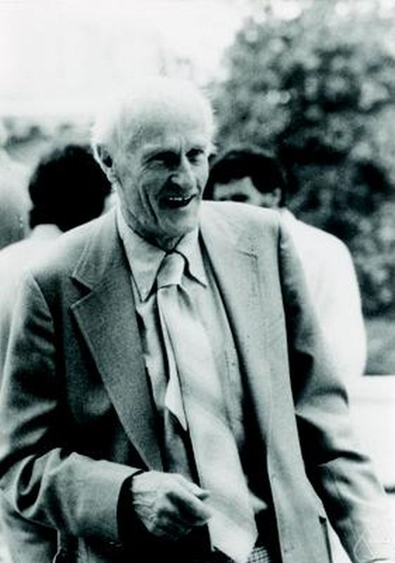
Regular expressions
sequence definining a search pattern
comes from mathematics and computer science
Stephen Kleene

Slide 101
The most important regular expressions
Grouping
( ) capturing group, e.g. urg(ing|ent)
[ ] character class, e.g. [abc] = any one character out of the set a,b,c; [asdf] any one charater out of the set a,s,d,f.
[^ ] basically the negative "counterpart" to []: any character not included in the set of characters defined in the square brackets, e.g. [^abc]: any one character that is not a, b, or c.
(Note that in other contexts, ^ has a different meaning!)

Slide 102
The most important regular expressions
Wildcards and repetition operators
. any character
? the immediately preceding character occurs 0 times or once
* the immediately preceding character occurs 0 to any number of times (in direct sequence)
+ the immediately preceding character occurs 1 to any number of times (in direct sequnce)
{n} the immediately preceding character occurs n times (in direct sequnce)
{x,} the immediately preceding character occurs at least x times (in direct sequnce)
{x,y} the immediately preceding character occurs between x and y times (in direct sequnce)

Slide 103
The most important regular expressions
More operators
| OR operator
\ escape string, e.g. for finding "real" question marks
^ start position
$ end position

Slide 104
Using regular expressions
Some differences in "dialects" of regular expressions and their implementation in query systems
Hence: Like real languages, corpus query languages have to be learned to some extent...
Notes:
Daher üben wir reguläre Ausdrücke hier nur relativ kurz und gehen dann zum Ausprobieren in echten Korpora über!

Slide 105

Next level

Slide 106
Bracket expressions
[:alnum:] alphanumeric (a, b, 1, 2 )
[:alpha:] alphabetic (a, b, c, nicht 1, 2)
[:digit:] digita (1, 2, 3, ... nicht a, b, c)
[:blank:] whitespace, tabstop
[:punct:] punctuation

Slide 107
Lookaround / Lookahead
(?=foo) | Lookahead | The string immediately following the position we search for is foo
(?<=foo) | Lookbehind | The string immediately preceding the position we search for is foo
(?!foo) | Negative Lookahead | The string immediately following the position we search for is not foo
(?<!foo) | Negative Lookbehind | The string immediately preceding the position we search for is not foo

Slide 108
Lookaround / Lookahead
(?=foo) | Lookahead | The string immediately following the position we search for is foo
(?<=foo) | Lookbehind | The string immediately preceding the position we search for is foo
(?!foo) | Negative Lookahead | The string immediately following the position we search for is not foo
(?<!foo) | Negative Lookbehind | The string immediately preceding the position we search for is not foo

Slide 109
Lookaround / Lookahead
(?=foo) | Lookahead | The string immediately following the position we search for is foo
(?<=foo) | Lookbehind | The string immediately preceding the position we search for is foo
(?!foo) | Negative Lookahead | The string immediately following the position we search for is not foo
(?<!foo) | Negative Lookbehind | The string immediately preceding the position we search for is not foo

Slide 110
Lookaround / Lookahead
(?=foo) | Lookahead | The string immediately following the position we search for is foo
(?<=foo) | Lookbehind | The string immediately preceding the position we search for is foo
(?!foo) | Negative Lookahead | The string immediately following the position we search for is not foo
(?<!foo) | Negative Lookbehind | The string immediately preceding the position we search for is not foo

Slide 111
Hands-on example
Please write in a text editor:
Dies ist ein Test, der testen soll, wie Lookahead und Lookbehind funktionieren.
Use the search function and lookahead to insert the word schöner before Test, so that the end result is:
Dies ist ein Test, der testen soll, wie Lookahead und Lookbehind funktionieren.
Use lookahead to insert a tabstop (\t) before each punctuation mark ([[:punct:]]).

Slide 112
Using regular expressions
Let's try to use htpps://www.dwds.de/
We search for
all compounds that end with -papst
...all verbs with the prefix be-
all proper nouns (NE) and common nouns (NN)
the construction je X-er desto Y-er
variants of je X-er desto Y-er as in e.g. je X-er umso Y-er oder auch je X-er je Y-er, umso Y-er umso Y-er

Slide 113
Using regular expressions
We search for...
fronted particle verbs, e.g. an hat sie das Licht gemacht, nicht aus
genitives in pre- and postposition

Slide 114
Encoding Hell

Slide 115

(Quelle: http://pt.slideshare.net/MapRTechnologies/data-breaking-bad/19?smtNoRedir=1)

Slide 116
Encoding Hell
Windows uses Windows-1252 by deafult (similar to ISO/IEC 8859-1 / Latin-1 / ASCII)
Unix and Linux use UTF-8 by default (Unicode-based)
Most German-language historical corpora are coded in UTF-8 (because of special characters)
Windows can handle UTF-8 but sometimes only does so relucantly...
When working with Windows (and Microsoft apps in general) always double-check that no special characters get lost!
Notes:
Sehr vereinfacht: Verbreiteteste Encodings sind ASCII (American Standard for Information Interchange) und Unicode. Windows benutzt standardmäßiges ein ASCII-ähnliches Repertoire. Encoding geschieht über sog. Oktetts, also Zeichenketten von 8 Bits (Informationseinheiten). Bei ASCII entspricht ein Oktett einem Zeichen – dadurch ist das Repertoire auf 2 hoch 8, also 256, Zeichen beschränkt. Bei Unicode-basierten Encodings wie UTF-8 sind die ersten 128 Zeichen mit ASCII identisch, ansonsten benutzt man teils recht komplizierte Kombinationen aus mehreren Oktetts für ein Zeichen, um möglichst viele Zeichen darstellen zu können. Für Text mit Sonderzeichen ist Unicode daher deutlich besser geeignet als ASCII.

Slide 117
Behind the scenes of a corpus

Slide 118
Why looking behind the scenes?
Corpus files often look harrowingly complex...
... but they are highly structured!
This has many advantages when doing queries that go beyond the capacities of specific corpus query languages.

Slide 119
Why looking behind the scenes?
Example: The reference corpus of Middle High German is annotated for sentence boundaries...
... but currently it's not possible to tell ANNIS to search within a specific sentence.
But if we search the corpus with our own scripts, this is no problem.

Slide 120

Example: DWDS/DTA
Notes:
Die einzelnen Tokens sind mit IDs gekennzeichnet, die Annotationen haben dann jeweils die gleiche ID.

Slide 121


Example: REM
Notes:
Auch hier sind die Tokens mit IDs gekennzeichnet, die Annotationen für die einzelnen Tokens folgen allerdings unmittelbar darauf. In einigen Fällen stimmen die Spannen, wie wir bereits gesehen haben, nicht überein – dann gibt es ggf. mehrere Token-Annotationen für ein einziges Token.

Slide 122
Precision and Recall

Slide 123
Am I actually finding what I'm looking for?
When doing a corpus query we usually want to find all relevant attestations.
At the same time, we would like to keep the number of false hits as low as possible.
These two aspects are also called precision and recall.

Slide 124
Precision and Recall
We're looking for green...
false positives (false hits)
true negatives (hits we didn't retrieve)
Notes:
Kreis: das, was gefunden wird; außerhalb des Kreises: das, was nicht gefunden wird.

Slide 125


Precision and Recall
$Precision= \frac{True positives}{True positives+False positives}$
Recall$=\frac{True positives}{True positives+false negatives}$
Ideal: 100% Precision & 100 % Recall
What's more important: precision or recall?
Notes:
Precision ist insofern wichtiger, als man Fehltreffer manuell aussortieren kann. Belege, die uns entgangen sind, können wir nur manuell nachtragen, wenn wir wissen, um welche Belege es sich handelt.

Slide 126
Precision and Recall
What do you think:
Which factors can lead to false negatives (i.e. hits our query doesn't find)?
How can we keep the number of false positives and false negatives as low as possible?
Notes:
Graphematische Variation kann dazu führen, dass uns Treffer entgehen – gerade bei historischen Texten! Aber auch in modernen Texten kommen Schreibfehler natürlich durchaus vor.

Slide 127
Annotation

Slide 128
Annotation
Enriching language data with additional information
can be added to the entire corpus or to concordances

Slide 129
Possible workflows
create a corpus or use an existing one
create a corpus or use an existing one
create a concordance
annotate the full corpus
annotate concordance
(export concordance)
analyze data
Notes:
d.h. was die Annotation angeht, haben wir zwei Möglichkeiten...

Slide 130
Annotation
Key element of each annotation campaign: Annotation guidelines / annotation schema
The annotation schema defines a set of clearly defined labels for a specific annotation unit (e.g. word, phrase, sentence) (see Ide 2017)
Example: STTS tagset as an annotation schema
Ide, Nancy. 2017. Introduction. In Nancy Ide & James Pustejovsky (eds.), Handbook of linguistic annotation, 1–18. Dordrecht: Springer.

Slide 131
POS tagging with STTS
das ist ein Beispiel
das sein ein Beispiel
PDS VVFIN ART NN
Lemma
Wortart (POS: Part Of Speech)

Slide 132
Annotation
Annotation can be done automatically or manually
in the case of automatic annotation, an algorithm is trained to apply the annotation schema
in the case of manual annotation, the data are annotated by human coders

Slide 133
Example: Sentence annotation
Als Gregor Samsa eines Morgens aus unruhigen Träumen erwachte, fand er sich in seinem Bett zu einem ungeheueren Ungeziefer verwandelt. (...) Es war kein Traum. Sein Zimmer, ein richtiges, nur etwas zu kleines Menschenzimmer, lag ruhig zwischen den vier wohlbekannten Wänden. (Franz Kafka, Die Verwandlung)

Slide 134
Example: Sentence annotation
Als Gregor Samsa eines Morgens aus unruhigen Träumen erwachte, fand er sich in seinem Bett zu einem ungeheueren Ungeziefer verwandelt. (...) Es war kein Traum. Sein Zimmer, ein richtiges, nur etwas zu kleines Menschenzimmer, lag ruhig zwischen den vier wohlbekannten Wänden. (Franz Kafka, Die Verwandlung)

Slide 135
Example: Sentence annotation
Als Gregor Samsa eines Morgens aus unruhigen Träumen erwachte, fand er sich in seinem Bett zu einem ungeheueren Ungeziefer verwandelt. (...) Es war kein Traum. Sein Zimmer, ein richtiges, nur etwas zu kleines Menschenzimmer, lag ruhig zwischen den vier wohlbekannten Wänden. (Franz Kafka, Die Verwandlung)
she's shit at life she won't stay out and party mm she 's such a granny considering she 's only twenty-nine she 's such a granny (SpokenBNC2014)

Slide 136
Example: Sentence annotation
Als Gregor Samsa eines Morgens aus unruhigen Träumen erwachte, fand er sich in seinem Bett zu einem ungeheueren Ungeziefer verwandelt. (...) Es war kein Traum. Sein Zimmer, ein richtiges, nur etwas zu kleines Menschenzimmer, lag ruhig zwischen den vier wohlbekannten Wänden. (Franz Kafka, Die Verwandlung)
she's shit at life she won't stay out and party mm she 's such a granny considering she 's only twenty-nine she 's such a granny (SpokenBNC2014)

Slide 137
Example: Sentence annotation
Als Gregor Samsa eines Morgens aus unruhigen Träumen erwachte, fand er sich in seinem Bett zu einem ungeheueren Ungeziefer verwandelt. (...) Es war kein Traum. Sein Zimmer, ein richtiges, nur etwas zu kleines Menschenzimmer, lag ruhig zwischen den vier wohlbekannten Wänden. (Franz Kafka, Die Verwandlung)
she's shit at life she won't stay out and party mm she 's such a granny considering she 's only twenty-nine she 's such a granny (SpokenBNC2014)

Slide 138
Example: Animacy
different operationalizations, some more fine-grained, others more coares-grained
Example: binary categorization animate/inanimate
But: Are bacteria and viruses animate or inanimate?
What about plants, plancton, ...?
→ Annotation = Interpretation!
Hence: maximal transparency about annotation criteria is important!

Slide 139
Annotation guidelines
precise and transparent presentation of the annotation criteria
Principle of reproducibility and replicability
clear critera: when independent coders use the criteria, they should ideally arrive at the same results

Slide 140
MAMA cycle
Annotation
Model / guidelines
Model / guidelines
Annotation

Slide 141


Annotation tools
Multi-layer: e.g. GATE, INCEpTION (successor of WebAnno), MMAX2
for multimedia data:
ELAN
EXmaralda

Slide 142

Inter-Annotator Agreement
Annotator/in A
 | belebt | unbelebt | abstrakt | Summe
belebt | 5 | 7 | 10 | 22
unbelebt | 7 | 8 | 5 | 20
abstrakt | 3 | 5 | 9 | 17
Summe | 15 | 20 | 24 | 59
Annotator/in B
The diagonal values show how many observations are allocated to the same category by the annotators
By summing up the diagonal values and dviding by the total number of observations, we receive a simple measure of inter-annotator agreement:
$$p= \frac{\sum{Digonal fields} }{n}= \frac{(5+8+9)}{59}=0,37$$

Slide 143

Inter-Annotator Agreement
Which disadvantage does this measure have?

Slide 144
Inter-Annotator Agreement
Which disadvantage does this measure have?
Agreement can be due to chance: Annotators can have chosen the same category by pure coincidence. This percentage is the higher the less categories are used.
→ Hence: The IAA measure should be corrected for potential chance agreements!
(vgl. Bortz, Jürgen & Nicola Döring. 2006. Forschungsmethoden und Evaluation: für Human- und Sozialwissenschaftler. 4. Aufl. Heidelberg: Springer.)

Slide 145

Inter-Annotator Agreement
Example: Cohen's Kappa
$$κ= \frac{p − p_{e}}{1−p_{e} }$$
$$p_{e}= \frac{1}{n^{2}} \sum_{j=1}^{k}{{row sum}_{j} {column sum}_{j} }$$
Notes:
Warum Summe der Diagionalfelder? Den Diagonalwerten (fjj) ist zu entnehmen, wie viele Ereignisse von beiden Beobachtern derselben Kategorie zugeordnet wurden!
pe ist hierbei eine Sch.tzung für die zu erwartende zufällige Übereinstimmung, die in folgender Weise berechnet wird:

Slide 146

Inter-Annotator Agreement
 | animate | inanimate | abstract | sum
animate | 5 | 7 | 10 | 22
inanimate | 7 | 8 | 5 | 20
abstract | 3 | 5 | 9 | 17
Summe | 15 | 20 | 24 | 59
p = 0,37, s.o.
$p_{e}= \frac{1}{{59}^{2}} ∙\left(15∙22+20∙20+24∙17\right)≈0,33$
$κ= \frac{p − p_{e}}{1−p_{e} } = \frac{0,37−0,33}{1−0,33}=0,07$

Slide 147
Annotation: Wrap-up
Annotation is "art" and "science"
Annotation usually is qualitative and interpretative
in the spirit of reproducibility, it's important to keep annotation guidelines as clear and transparent as possible.

Slide 148
From concordance to analysis: Practical examples for working with spreadsheet programmes

Slide 149
Spreadsheet programmes
e.g. Excel and Calc
GoogleSheets and other web-based applications for collaborative work

Slide 150
Example: programmiert vs. vorprogrammiert
Bastian Sick: vorprogrammiert doesn't make sense because everything is programmed in advance....
→ Does this popular metalinguistic statement have an impact on actual language use?
Method: Searching for programmiert and vorprogrammiert in DWDS

Slide 151
Step 1: Easy
Please go to https://dwds.de and search for programmiert and vorprogrammiert in the Core Corpus of the 20th Century (DWDS-Kernkorpus des 20. Jahrhunderts)
Import the data to a spreadsheet programme.

Slide 152
Step 2: Harder
Create a pivot table showing the (absolute and/or relative) frequency of programmiert and vorprogrammiert by decade.
Try to visualize the table.

Slide 153
Step 3: Not exactly trivial
Create a new column containing the last word from the column with the left context
Sort the table by the last word in the left context.
Create a pivot table showing which words occur often before programmiert and vorprogrammiert.

Slide 154
Example: Sinn machen vs. Sinn ergeben
Bastian Sick: Sinn machen doesn't make sense because sense is nothing that can be made.
Again, we ask: Does this popular meta-linguistic statement have an impact on language use?
Method: Query for Sinn machen vs. Sinn ergeben in DWDS

